Slide 1
Module 4 Organiser les élections dans l’école
Leçon 4.2.1 Déclencher les élections
MAJ CL 18-07-2022

Slide 2
Dans cette leçon, il est question de l’étape 2 – Vivre les élections.
Préparer les élections
Vivre les élections
Assermenter les personnes élues
1
2
3
Regroupe toutes les tâches qui pourraient être effectuées suite au déclenchement des élections.

Slide 3
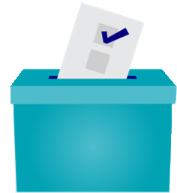
Dans cette étape, on retrouve différentes tâches :
Déclencher les élections;
Préparer les personnes candidates;
Traverser la campagne électorale;
Voter le jour des élections.

Slide 4
Dans cette étape, on retrouve différentes tâches :
Dans cette leçon, le déclenchement des élections sera abordé plus en détail.
Déclencher les élections;
Préparer les personnes candidates;
Traverser la campagne électorale;
Voter le jour des élections.

Slide 5
Déclencher les élections C’est le moment qui lance le début de la campagne électorale. C’est le l’occasion d’annoncer : Profitez de cette occasion pour distribuer des bulletins de mise en candidature aux personnes intéressées.
La date des élections;
La date limite pour soumettre une candidature;
Les critères de mise en candidature;
La façon de poser sa candidature.

Slide 6
Déclencher les élections Il est important de prendre des moyens pour que tous les élèves soient informés de la tenue prochaine et de la possibilité de se porter candidats. À l’école, les élections peuvent être déclenchées par :
La direction de l’école;
Vous en tant que directrice ou directeur des élections.

Slide 7
Déclencher les élections Différents moyens peuvent être mis en place pour déclencher les élections :
Réunir tous les élèves dans un même lieu;
Faire une tournée de classe;
Transmettre le message de vive voix à travers l’interphone;
Utiliser les médias sociaux;
Combiner différents moyens.

Slide 8
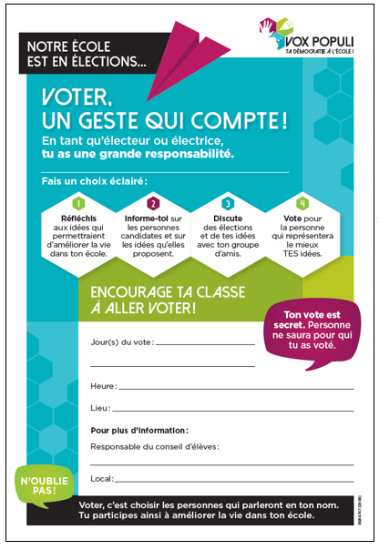
Déclencher les élections Dans la trousse d’accompagnement Vox populi se trouvent des affiches électorales. Affichez-les dans les endroits achalandés de votre école.
Lors des élections dans une école, on constate trop souvent que les élèves votent pour les jeunes qui sont populaires. La sensibilisation est un moyen d’amener les élèves à faire un choix éclairé. Cette affiche présente 4 étapes favorisant un choix éclairé au moment du vote.
Cette affiche électorale s’adresse spécifiquement à l’électeur. Affichez-la dans l’école ou utilisez-la pour faire de la sensibilisation sur le choix éclairé lors d’une tournée de classe.

Slide 9
Déclencher les élections Dans la trousse d’accompagnement Vox populi se trouvent des affiches électorales. Affichez-les dans les endroits achalandés de votre école.
Les personnes qui posent leurs candidatures ou celles qui hésitent à le faire ne sont pas toujours conscientes des qualités requises pour faire partie du conseil d’élèves. La sensibilisation est un moyen d’amener les élèves à évaluer leur candidature. Cette affiche présente 4 caractéristiques d’une bonne candidature aux élections.
Cette affiche électorale s’adresse spécifiquement à la candidate ou au candidat. Affichez-la dans l’école ou utilisez-la pour faire de la sensibilisation sur les qualités d’une candidate ou d’un candidat.

Slide 10
Déclencher les élections Certaines écoles ont utilisé des pratiques originales pour faire la promotion des élections dans l’école. L’équipe de Vox populi a dressé une liste de certaines de ces pratiques :
TRUCS ET ASTUCES DU MILIEU
Faire de la période électorale un évènement dans l’école;
Organiser un camp de la démocratie (activités, conférences, pauses thématiques);
Solliciter des membres du conseil précédent pour partager leur expérience et des réalisations du conseil;
Produire des affiches annonçant les élections;
Inviter des personnes élues dans la communauté.

Slide 11
Vous avez terminé la leçon 4.2.1 – Déclencher les élections. Consultez les autres leçons du Module 4 – Organiser les élections dans l’école du site Web de Vox populi pour en apprendre davantage à ce sujet :
4.2.1 – Déclencher les élections (durée ± 3 min);
4.2.2 – Préparer les personnes candidates (durée ± 3 min);
4.2.3 – Traverser la campagne électorale (durée ± 3 min);
4.2.4 – Voter le jour des élections (durée ± 5 min);

